Slide 1
Søketek uke 4
Gruppe 1

Slide 2
Agenda
Tips og triks til stringfinder i obligen
Hvordan det funker
Hvorfor det funker
Ukas shoutout
Selvstendig jobbing resten av tiden

Slide 3
stringfinder
NB: Ikke presis hvordan metoden implementeres, men intuisjonen bak
tar ikke hensyn til normalisering, metadata, etc.
Hva skal vi egentlig gjøre?
Vi har et tekst-buffer og en ordbok/vokabular
Skal finne alle ordene/setningene som dukker opp både i bufferet og ordboka (finne matcher)
Og vi skal gjøre det fort!

Slide 4
3 ting å huske på
For hver term:
Kan jeg traversere fra roten?
Hvilke aktive states kan jeg traversere fra?
Lander jeg på en final node?

Slide 5
Eksempel
strings = ["eple", "drue", "appelsin", "drue appelsin rosin banan papaya"]
finder.scan("et EPLE og en drue appelsin rosin banan papaya frukt"))
Vi vil returnere ["eple", "drue", "appelsin", "drue appelsin rosin banan papaya"]

Slide 6
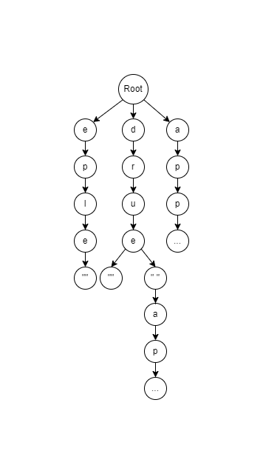
Eksempel
strings = ["eple", "drue", "appelsin", "drue appelsin rosin banan papaya"]
text = "et eple og en drue appelsin rosin banan papaya frukt"
states = [
]
matches = []

Slide 7
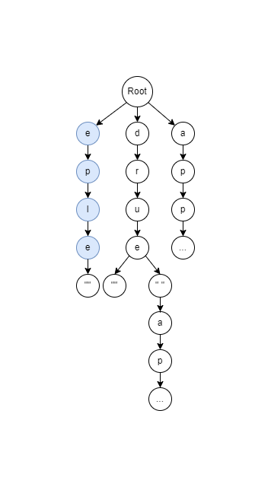
Eksempel
strings = ["eple", "drue", "appelsin", "drue appelsin rosin banan papaya"]
text = "et eple og en drue appelsin rosin banan papaya frukt"
states = [
Root → "eple" ]
matches = ["eple"]

Slide 8
Eksempel
strings = ["eple", "drue", "appelsin", "drue appelsin rosin banan papaya"]
text = "et eple og en drue appelsin rosin banan papaya frukt"
states = [
Root → "eple" ]
matches = ["eple"]

Slide 9
Eksempel
strings = ["eple", "drue", "appelsin", "drue appelsin rosin banan papaya"]
text = "et eple og en drue appelsin rosin banan papaya frukt"
states = [
]
matches = ["eple"]

Slide 10
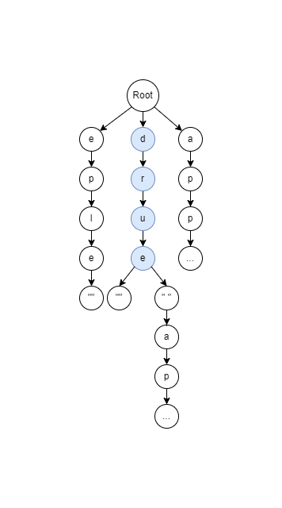
Eksempel
strings = ["eple", "drue", "appelsin", "drue appelsin rosin banan papaya"]
text = "et eple og en drue appelsin rosin banan papaya frukt"
states = [
Root → "drue" ]
matches = ["eple", "drue"]

Slide 11
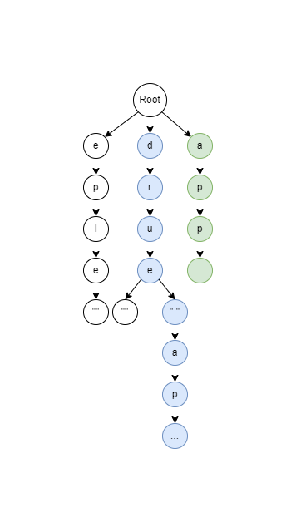
Eksempel
strings = ["eple", "drue", "appelsin", "drue appelsin rosin banan papaya"]
text = "et eple og en drue appelsin rosin banan papaya frukt"
states = [
Root → "drue appelsin",
Root → "appelsin" ]
matches = ["eple", "drue", "appelsin"]

Slide 12
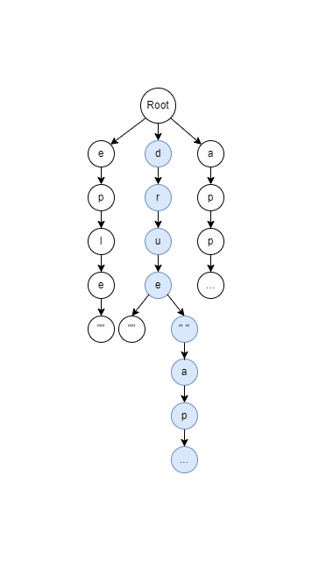
Eksempel
strings = ["eple", "drue", "appelsin", "drue appelsin rosin banan papaya"]
text = "et eple og en drue appelsin rosin banan papaya frukt"
states = [
Root → "drue appelsin rosin",
Root → "appelsin" ]
matches = ["eple", "drue", "appelsin"]

Slide 13
Eksempel
strings = ["eple", "drue", "appelsin", "drue appelsin rosin banan papaya"]
text = "et eple og en drue appelsin rosin banan papaya frukt"
states = [
Root → "drue appelsin rosin banan" ]
matches = ["eple", "drue", "appelsin"]

Slide 14
Eksempel
strings = ["eple", "drue", "appelsin", "drue appelsin rosin banan papaya"]
text = "et eple og en drue appelsin rosin banan papaya frukt"
states = [
Root → "drue appelsin rosin banan papaya" ]
matches = ["eple", "drue", "appelsin", "drue appelsin rosin banan papaya"]

Slide 15
Eksempel
strings = ["eple", "drue", "appelsin", "drue appelsin rosin banan papaya"]
text = "et eple og en drue appelsin rosin banan papaya frukt"
states = [
Root → "drue appelsin rosin banan papaya" ]
matches = ["eple", "drue", "appelsin", "drue appelsin rosin banan papaya"]

Slide 16
Agenda
Tips og triks til stringfinder i obligen
Hvordan det funker
Hvorfor det funker
Ukas shoutout
Selvstendig jobbing resten av tiden

Slide 17
Hvorfor skalerer dette så bra?
Fordi vi går gjennom terms 1 gang og det er sjelden mange aktive states.
Hvorfor er det få aktive states?

Slide 18
Hvorfor er det få aktive states?
States er en oversikt over «midlertidige matcher»
Vi fjerner/pruner alle irrelevante states (det som ikke kan traverseres med nåværende term)
Hva er en relevant state?
Oppretter ny state hvis vi kan traversere nåværende ord fra roten
Traversere eksisterende state hvis vi kan traværsere fra forrige posisjon
Hvorfor er det trygt å slette så mange states?

Slide 19
2 regler for matching
Vi må traversere hele veien (i ett løp) for hver faktiske match
Hvis en state blir irrelevant, er det fordi «feil ord» dukker opp. Hvis ordene ikke kommer i presis riktig rekkefølge, vil de aldri kunne matche. Da vil dette forsøket være over, og vi kan starte på nytt senere. Neste forsøk må starte fra roten (ellers ville vi bare delvis matchet). Vi kan ikke «traversere litt» og fortsette senere
Det opprettes alltid en state for hver potenielle match
Nåværende term prøver å traversere alle states, inkludert fra roten. Hvis vi kan traversere fra roten blir denne staten alltid lagt til

Slide 20
Eksempel (1)
strings = ["eple", "drue", "appelsin", "drue appelsin rosin"]
"et EPLE og en drue appelsin appelsin rosin banan papaya frukt"
Når «appelsin» dukker opp 2 ganger på rad vil vi aldri matche «drue appelsin rosin». Derfor trenger vi ikke sjekke om «rosin» passer etterpå, og kan slette staten.
Hvis vi tar vare på staten ‘Root → «drue appelsin»’ i tilfelle «rosin» dukker opp senere, får vi ikke en komplett match
Ellers ville "drue appelsin dette matcher ikke rosin" gitt en match

Slide 21
Eksempel (2)
strings = ["drue appelsin rosin", "appelsin appelsin rosin"]
"drue appelsin appelsin rosin banan"
Oppretter vi en state ‘Root → «drue»’ :
states = [
Root → «drue»
]

Slide 22
Eksempel (2)
strings = ["drue appelsin rosin", "appelsin appelsin rosin"]
"drue appelsin appelsin rosin banan"
Lager vi en state: ‘Root → «appelsin»’ og fortsetter den eksisterende staten ‘Root → «drue appelsin»’
states = [
Root → «appelsin»,
Root → «drue appelsin»
]

Slide 23
Eksempel (2)
strings = ["drue appelsin rosin", "appelsin appelsin rosin"]
"drue appelsin appelsin rosin banan"
Lager vi en state: ‘Root → «appelsin»’ og fortsetter den eksisterende staten ‘Root → «appelsin appelsin»’, og sletter den nå irrelevante staten ‘Root → «drue appelsin» ’
states = [
Root → «appelsin appelsin» ,
Root → «appelsin»
]

Slide 24
Hvorfor kan vi slette så mange states?
Fordi (1) alle matcher alltid må traversere fra roten hele veien i presis riktig rekkefølge, og (2) alle relevante states alltid blir opprettet, kan vi slette alle states som blir irrelevante.

Slide 25
Agenda
Tips og triks til stringfinder i obligen
Hvordan det funker
Hvorfor det funker
Ukas shoutout
Selvstendig jobbing resten av tiden

Slide 26
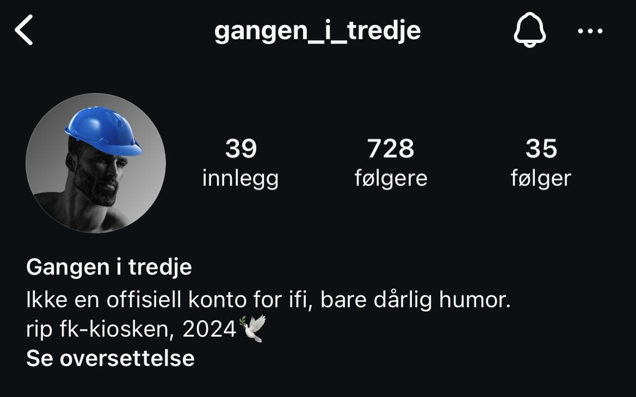
Ukas shoutout

Slide 27
Agenda
Tips og triks til stringfinder i obligen
Hvordan det funker
Hvorfor det funker
Ukas shoutout
Selvstendig jobbing resten av tiden

